Slide 1
企业资源计划（ERP）
http://www.whu.edu.cn/

Slide 2

5 ERP销售管理
5.1 企业销售部门职能和运营流程
5.2 销售预测
5.3 销售计划
5.4 销售分析

Slide 3

5.1 企业销售部门职能和运营流程
销售部门职能概述
销售部门的运营流程
企业销售过程中出现的问题
ERP对销售部门工作的转变
销售管理与其他部门的关系

Slide 4
1.销售部门职责概述
市场营销是现代企业运行的一个重要环节，销售是市场营销的重要组成部分，是连接企业与市场的桥梁。
销售部门在整个营销中的作用：
1）销售部门直接与市场和消费者相联系，它可以为市场分析及定位提供依据。
2）销售部门通过一系列的销售活动可以配合营销策略组合。
3）销售成果检验营销规划，与其他营销管理部门拟定竞争性营销策略，制定新的营销规划。

Slide 5
销售部门的职能
1）进行市场一线信息收集、市场调研工作。
2）提报年度销售预测给销售副总。
3）管理、督导营销中心正常工作运作，正常业务运作。
4）设立、管理、监督区域分支机构正常运作。
5）营销网络的开拓与合理布局。
6）建立各级客户资料档案，保持与客户之间的双向沟通。
7）合理进行销售部门预算控制。
8）研究把握销售员的需求，充分调动其积极性。
10）制定业务人员行动计划，并予以检查控制。
11）配合本系统内相关部门做好推广促销活动。
12）预测销售渠道危机和检查渠道阻碍，呈报并处理。
13）按推广计划的要求进行货物陈列、宣传品的张贴及发放。
14）按企业回款制度，催收或结算货款。

Slide 6
销售过程所涉及的业务：
1）制定销售计划和产品报价。
2）开拓市场，并对企业的客户进行分类管理，维护客户档案信息，制定针对客户合理的价格政策，建立长期稳定的销售渠道。
3）进行市场销售预测。
4）编制销售计划。
5）根据客户需求的信息、交货信息、产品的相关信息及其他注意事项制定销售订单，并通过对企业生产可供货情况以及产品定价情况和客户信誉情况的考查来确认销售订单。
6）按销售订单的交货期组织货源，下达提货单，并组织发货，然后将发货情况转给财务部门。
7）开出销售发票向客户催收销售货款，并将发票转给财务部门记账。

Slide 7
ERP对销售部门工作的转变
（1）ERP为企业销售管理提供了工具
ERP为市场部门和生产部门提供了从未有过的联合机会，在成功地运用ERP的企业中，市场部门不但负有向ERP系统提供输入的责任，而且可把ERP作为他们极好的工具。
使用ERP市场销售和生产制造部门既可以在决策级又可以在日常生活中有效地进行通讯协调。

Slide 8
ERP对销售部门工作的转变
（2）预测
预测作为向经营规划、销售与运作规划和主生产计划提供输入信息的环节是十分重要的。
ERP是一种很好的计划编制和调整方法。如果预测完美无缺，也就不需要ERP了。
ERP可以及时调整计划反映真实发生的情况，来弥补预测的不足。

Slide 9
ERP对销售部门工作的转变
（3）ERP模拟和销售策略
ERP的模拟功能：为生产部门和销售部门更好的合作提供了工具，使这两个部门人员能够在一起定制长期和短期的市场策略。
将ERP作为通讯工具，使得销售部门、生产部门、财务部门和决策部门能够彼此协调，作为整体更好地工作，以满足客户的需求。

Slide 10
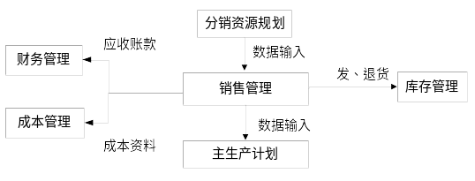
5.销售管理与其他部门的关系
企业的销售管理工作主要由企业的销售部门完成，但与
生产部门、财务部门和仓库部门之间也有着密切的业务
联系。
Notes:
销售部门制定销售预测、计划或客户订单后，将产品订货和交货情况汇总通知生产部门做成生产计划
生产部门根据计划安排领料生产，进入生产作业控制，产品完工后进行入库处理。
仓库部门按计划发料、安排产品入库，并按出货通知组织出货，产生出入库单据交财务部门
财务部门根据仓库的出入库单据，出货发票做账，客户收到货物和结算发票后付款给企业财务部门
销售部门记录有关的售前、售中、售后服务情况，对有关的质量问题提交给质量部门进行产品质量分析，将其分析出的有用结果交给决策部门。

Slide 11
5.2 销售预测
什么是销售预测
销售预测的基本步骤
常用的预测方法

Slide 12
1.什么是销售预测
预测是通过对过去的活动来估计未来的情况和需要，是对未来一段时间内将要发生的事情的推断。
销售预测是根据市场需求信息，进行产品销售分析与预测，其过程是对历史的、现在的销售数据进行分析，同时结合市场调查的统计结果，对未来的市场情况及发展趋势做出推测，指导今后的销售活动和企业生产活动。
简单的说:销售预测是使用过去的销售数量来预测未来需求量的过程，其目标是满足市场消费和客户需求。

Slide 13
1.什么是销售预测
销售预测的重要性
  在ERP环境下，企业对未来销售量趋势的预测，直接影响到生产控制、库存管理等，因此销售预测是企业决策层制定生产经营规划的重要依据。
  销售预测不仅是企业制定经营规划、综合销售计划和主生产计划的基础，也是计划过程密不可分的部分。预测的准确与否直接关系到计划制定的好坏，也是直接关系到ERP实施的效果。

Slide 14
销售预测的分类
  1）长期预测：一般指5年或更长一些时间的预测
  侧重于对市场商品生产和商品销售的长期经营方向，商品
  生产与商品销售结构的分析研究，并根据社会再生产的原
  理分析研究影响商品供需变化的各种因素，以便对商品生
  产总量、结构和商品销售总量、结构的变化趋势做出预
  测。长期预测常用于工厂扩展和添置新的机器设备，以便提前3到5年
  或更早地去计划资本投资。
  长期预测时间较长，不确定因素较多，对未来只能是一个
  大概的、粗略的描述，必须通过中期预测和短期预测加以
  具体化。

Slide 15
销售预测的分类
  2）中期预测：一般是指1年以上、5年以下的预测
  相对于长期预测来说，这种预测时间较短，不确定因素比
  较少，时间序列资料比较完整，预测结果能见度较高，预
  见性比较强，对市场商品供需变化趋势的算法的测算、分
  析比较清楚，还能避免短期预测带来的局限性。
  它用于较长提前期的物料的购买或生产率的计划，提前1至
  2年考虑季节性或周期性的产品。

Slide 16
销售预测的分类
  3）短期预测
  是在中期预测的基础上测算出具体的发展方向，从而对近
  期市场商品供需的数量和质量做到心中有数，以便根据商
  场的需要和企业各自的经营能力，组织经营活动，取得最
  大经济效益。它用于为采购件或自制件确定恰当的订货量
  与订货时机，并计划适当的生产能力，考虑提前3至6月平
  整工作负荷的可行性。
  4）近期预测
  用于每周或每日的装配进度与成品库存的分配。

Slide 17
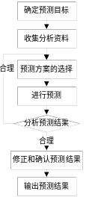
2.销售预测的基本步骤
首先先要了解需要解决什么问题，有哪些要求，时间期限又如何，以便确定预测的目标。
根据已选定的预测目标，尽可能全面地收集与预测目标有关的各种资料和数据，并进行认真的分析，整理和选择，以便去伪存真
根据预测目标的要求及数据资料的分析判断，选择合适的预测方案，建立数学模型
根据所选择的方案及所建立的数学模型，输入数据进行预测
根据上述的数学模型及数据进行预测所得的结果，需做认真分析评价，看其是否合理。如果不合理则应另选预测方案，重新进行预测
如果根据上一步对预测分析评价认为合理时，仍需要根据过去和现在的有关资料数据及各种因素条件，对预测结果做必要的修正和确认，使预测结果更能反映实际情况

Slide 18
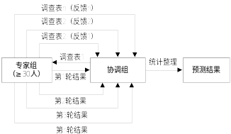
3.常用的预测方法
德尔菲方法：又称为专家调查法
基本思想是：由主持预测的机构先选定与预测问题有关的领域，以及有关方面的专家约30人，并与他们建立适当的联系（主要方式是信件往来），提出问题请专家回答，将他们的意见经过综合、整理、归纳、并匿名反馈给各位专家，再次征求意见。这种方式经过多次的反复、循环，使专家们的意见逐渐趋于一致，并以此作为预测的根据，再由主持单位进行统计分析，最后得出预测结果。

Slide 19
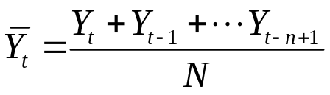

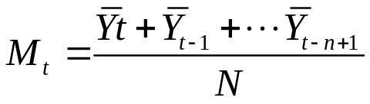

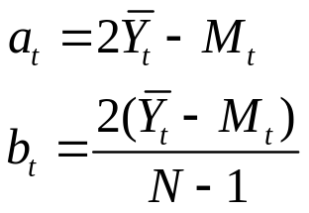
3.常用的预测方法
移动平均法
移动平均法是预测短、近期经济发展趋势的一种简单而适用的方法。
1）根据 计算一次移动平均值序列。
Yt,Yt-1,...Yt-n+1表示第t，t-1，…，t-n+1期的观测值（实际值或实测值）。
为第 t 期的一次移动平均数 。
2）根据 计算二次移动平均值序列。
3）按 进行预测。
分别表示第t，t-1，…，t-n+1期的一次移动平均数 。M_{t}为第t期的二次移动平均数。
Y_{t+T}：t+T期的预测值；
t ：目前的周期数

Slide 20
移动平均方法举例
例子：某企业的2005年的销售额及其一次和二次移动平均值如下表，现求2006年1月与4月的销售额。
月份 | 实际销售额 （万元） | 三个月一次移动平均值 | 四个月一次移动平均值 | 四个月二次移动平均值
1 | 600
2 | 800
3 | 900 | 766
4 | 1000 | 900 | 825
5 | 800 | 900 | 875
6 | 700 | 833 | 850
7 | 800 | 766 | 825 | 843
8 | 900 | 800 | 800 | 837
9 | 700 | 800 | 775 | 812
10 | 1000 | 866 | 850 | 812
a_{t}=2×850－812=888，b_{t}=2×(850-812)/(4-1)≈25.3；
2006年1月销售额为：888+3×25.3≈964；
2006年4月销售额为：888+6×25.3 ≈ 1040。

Slide 21

5.3 销售计划
销售计划的内涵
销售计划的编制步骤
销售计划的编制案例

Slide 22
1.销售计划的内涵
销售计划的概念：
销售计划是指按照市场需求和企业生产能力状况，对某一时期内企业的销售品种、销售数量及销售收入的计划。
销售计划是企业在计划期内销售工作的行动纲领，也是企业编制生产计划和财务计划的重要依据。销售计划的展望期一般为1至5年，计划周期可为半月、月、季度或年。

Slide 23
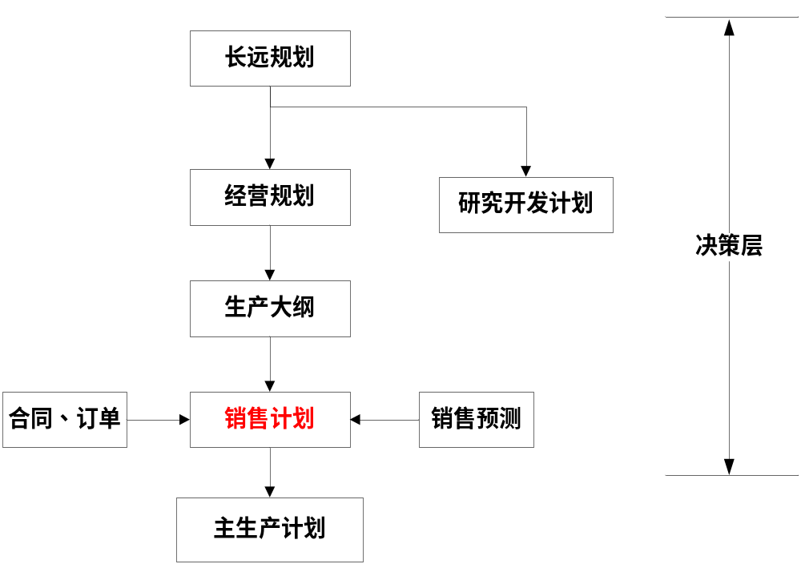
1.销售计划的内涵
销售计划在计划各层次之间的关系：
销售计划是ERP的第一个计划层次，属于决策层，其业务包含生产规划 。
销售计划是根据市场的信息与情报，同时考虑企业的自身情况如生产能力、资金能力等制定的产品系列生产大纲。

Slide 24
1.销售计划的内涵
销售计划的编制依据：
销售计划是依据销售预测来设定的销售目标、编制销售配额和销售预算。
销售计划是在销售预测的基础上，结合公司的销售策略、行业特点、竞争对手的状况以及企业的现状来制定的。
其主要的编制依据有：
  企业的长期经营计划生产的产品品种、规格及产量的要求。
  经营目标中确定的目标利润。
  国内外市场的需求情况及其预测。
  已签订或准备签订的经济协议和订货合同。
  产销平衡状况，包括计划期可能达到的生产能力，原材料能源保证程度，以及计划期技术发展趋势及其水平等。

Slide 25
1.销售计划的内涵
销售计划的主要内容：
（1）产品销售量
产品销售量是销售计划中最基本指标，是计划期内产品销售的品种和数量，一般以实物量表示。
其计算公式为：
计划期内产品销售量=计划期内市场容量×计划期内市场占有
其中，产品销售量和产品生产量之间的关系为：
本计划期内可供销售的产品数量=本计划期内产品生产量-前个计划期的产品结存量-本计划期产品结存量
Notes:
产品结存量 就是 产品库存量

Slide 26
1.销售计划的内涵
销售计划的主要内容：
（2）销售收入
销售收入是指企业销售产品取得的收入，其大小取决于销售量和销售价格，计算公式为：
计划期销售收入=∑（某种产品销售量×销售单位）
（3）交货期
交货期是指供需双方所签订合同要求的交货时间。生产企业必须按照合同要求规定按质、按量、按时交货，合同交货期是企业安排生产的主要依据。
合同履约率则是衡量交货期的重要指标，其计算公式为：
合同履约率=实交合同量[万元]/应交合同量[万元] ×100%

Slide 27
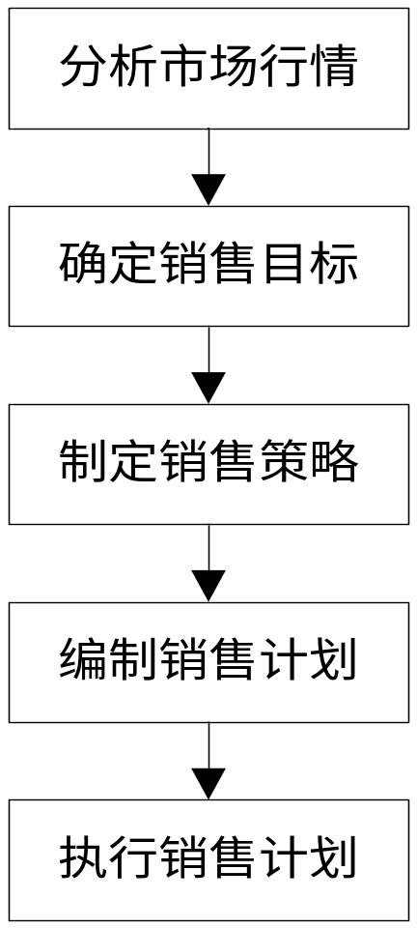
2.销售计划的编制步骤
销售计划的编制包括了：分析市场行情、确定销售目标、制定销售策略、编制销售计划、执行销售计划5个步骤 。

Slide 28
2.销售计划的编制步骤
（1）分析市场行情
分析市场行情的主要工作包括以下几个方面：
1）计划执行情况，如以前销售计划的执行情况等。
2）产品特性，如产品的季节性、区域性等。
3）地区特性，如该地区收入水平、人员结构、潜力情况等。
4）人员特性，如销售人员的数量、结构、素质及其拥有的客户群等。
5）竞争对手情况，如其实力、实绩、政策等。
6）社会动态，如政府的经济政策、物价、市场状况、利率、经济增长率，以及同行业的动向等。
7）本公司产品情况，如在展望期内本公司的销售成果按计划周期计算市场占有率、市场收入、毛利润及其在相邻计划周期的变化情况等。

Slide 29
2.销售计划的编制步骤
（2）确定销售目标
企业利用预测理论分析出企业生产的相关产品的市场总额、市场占有率、单位价格等，并由此计算出企业在展望期内的销售总收入。其计算公式为：
企业销售总收入=∑（某种产品的市场总量×企业该产品市场占有率×该产品单位价格）
目前，常用的确定销售目标主要有下述几种：
1)基于过去实绩法，其依据为：销售预测和销售成长率。
2)基于利益及生存条件法，其依据为：总资产纯益值、纯益目标值和所需要的成本。
3)基于市场法，其依据为：市场占有率、市场扩大率和顾客购买率。
4)其他方法，如根据各种估计合成、根据新政策、根据销售负责人所提供的情报、根据各种基准值等。

Slide 30
2.销售计划的编制步骤
（3）制定销售策略
常用的销售策略有：
1）市场开发策略
2）产品开发策略
3）产品定价策略
4）推销策略

Slide 31
2.销售计划的编制步骤
（4）编制销售计划
企业的销售计划通常是按年、月、半月进行制定或滚动制定，也可以具体到某个地区、某类客户或某个销售员个人按特定期限进行制定。
年销售计划：主要依据是经销商年度合同和市场预测数据，
它是为计划子系统生成年度生产计划服务
月和半月销售计划：主要是依据正式销售合同，是为半月生
产计划和日工作令服务
滚动计划：主要依据是正式合同和市场预测数据，为供应部
门制定后几个计划周期的零配件采购计划服务

Slide 32
2.销售计划的编制步骤
（5）执行销售计划
销售计划执行是实现销售的重要环节，企业领导必须定期召集有关业务人员对销售计划进行分析和评价，深入地了解产品供求状况、销售渠道、广告效果、定价情况、售后服务情况等，并由此及时地对销售计划进行调整和完善。
销售计划评价包括：市场评价、用户评价、竞争对手评价、销售目标评价、销售计划评价。

Slide 33
3.销售计划编制案例
下表为某企业的年销售计划，其计划周期为一年。
下列关系满足公式：
产品生产量=计划销售量+期末库存量－期初库存量
产品名称 | 单位 | 单价 （万元） | 计划销售量 | 销售收入 （万元） | 期初库存量 | 期末库存量 | 产品生产量
产品A | 辆 | 10 | 20000 | 200000 | 1000 | 2000 | 21000
产品B | 辆 | 20 | 15000 | 300000 | 4000 | 1000 | 12000
产品C | 辆 | 25 | 10000 | 250000 | 2000 | 1500 | 9500

Slide 34
5.4 销售分析
销售分析的内涵
销售分析的流程

Slide 35
1.销售分析的内涵
销售分析的概念：
销售分析是通过对销售计划、销售产品、销售地区和销售客户的各种业务数据统计，进一步对销售数量、金额、利润和绩效进行定量全面的分析，以便正确的评价企业过去的销售业绩，准确估计销售业务的潜力，找出销售业务的不足。

Slide 36
1.销售分析的内涵
销售分析包括：销售统计分析和销售预测分析。
销售统计分析：是对“已有”的销售信息进行汇总统计分析 。
包括 ：销售基本情况分析 、销售购买能
力分析、销售业绩考核分析 、销售成本费用
统计分析 、应收款统计分析。
销售预测分析：则是利用有关预测的方法和销售统计分析的信
息，对销售“潜在”的市场（如销售需求趋势
等)进行预测分析，以知道今后的销售活动和
企业的生产计划。

Slide 37
1.销售分析的内涵
销售预测的目的：
  通过监督销售员在销售过程中所获得的利润效率效果；
  提高产品销售的透明度，便于分析完成了或没有完成销售目标的原因；
  了解销售业绩，各种资源的利用状况，找出与现实最大利润目标之间的差距，从而进一步通过提高企业管理水平来提高经济效益。

Slide 38
1.销售分析的内涵
销售分析的功能：包括查询、分析和报告三个部分
1）查询。按照销售分析的流程，对从订单传送过来的有关数据进行收集和整理，以便随时查看销售历史状况、销售当前情况、客户情况、销售员的销售业绩、库存销售数据等。
2）分析。销售分析模块提供了比较法和比率法两种分析方法来进行销售数量、销售金额、销售利润及销售绩效的分析。
3）报告。可以提供销售分析的报告有：销售员的排名报告、客户销售排名报告、产品销售排名报告等。

Slide 39
2.销售分析的流程：
1）建立销售分析计划。为了要确定分析的内容、范围、目的和要求、时间进度等。
2）收集分析数据。
3）整理分析数据。
4）选取销售分析方法。销售分析的方法有很多种，
一般可以分为比较法、比率分析法、差额分析法
和平衡分析法，它们均属于数量分析方法。
5）做出分析结论。在选取了分析方法之后，可以根
据已有的数据进行分析，并对分析的结果做出结
论，然后再建立一份销售分析报告。

Slide 40
Thank You !
http://www.whu.edu.cn/

